Slide 1
제18장
GUI 프로그래밍-3

Slide 2

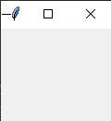
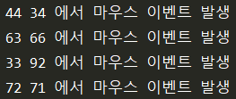
1. 이벤트 처리
1) 이벤트 처리
- tkinter 응용 프로그램은 대부분의 시간을 이벤트 루프에서 소모한다. 즉 mainloop()에서 이벤트를 기다리면서 반
복 루프를 실행한다. 이것을 이벤트-구동방식이라고 한다.
- 이벤트는 다양한 소스에서 발생할 수 있다. 키보드의 키를 눌러도 이벤트가 발생되고 마우스 버튼을 눌러도 이벤
트가 발생한다. 윈도우 매니저가 화면을 다시 그리라는 이벤트를 보낼 수도 있다. tkinter는 이벤트를 처리하는 강
력한 메카니즘을 가지고 있다. 각 위젯에 대하여 개발자는 파이썬 함수를 붙일 수 있다.
- 만약 위젯에서 이벤트 지정자와 일치하는 이벤트가 발생하면 주어진 이벤트 처리 함수가 이벤트를 설명하는 객
체와 함께 호출된다.간단한 예제를 보자. 마우스 이벤트를 받아서 콘솔에 출력해보자.
window = Tk()
def callback(event):
print(event.x, event.y, "에서 마우스 이벤트 발생")
frame = Frame (window, width=100, height=100)
frame.bind("<Button-1>", callback)
frame.pack()
window.mainloop()
윈도우 창이 하나 생기고 마우스를 클릭하면 콘솔에 출력된다. 이것은 <Butto
n-1>이라 불리는 이벤트에 콜백 함수 callback()을 연결하였다. 하여 윈도우에
서 마우스 버튼을 누르면 콘솔에 “44 34”에서 마우스 이벤트 발생＂이 출력된다.

Slide 3
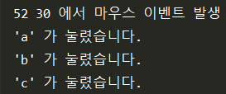

1. 이벤트 처리
1) 이벤트 처리
- 키보드 이벤트는 현재 키보드 포커스를 소유하고 있는 위젯으로 보내진다. focus_set() 메소드를 이용하여 원하는
위젯으로 포커스를 이동시킬 수 있다.
2) 이벤트 지정자
- 이벤트 지정자는 다음과 같은 형식의 문자열로 기술된다.
from tkinter import *
window = Tk()
def key (event):
print (repr(event.char), "가 눌렸습니다. ")
def callback(event):
frame.focus_set()
print(event.x, event.y, "에서 마우스 이벤트 발생")
frame = Frame (window, width=100, height=100)
frame.bind("<Key>", key)
frame.bind("<Button-1>", callback)
frame.pack()
window.mainloop()
repr()은 문자코드를 문자열로 변환하는 함수이다.
좌측 프로그램을 실행하고 마우스로 실행된 윈도우 창으로 가면
포커스가 보내어지고 키를 누르면 위와 같이 출력된다.
"타입" 필드는 이벤트 지정자의 가장 중요한 부분이다. "타입"은 우리가 연
결하고 싶어 하는 이벤트의 종류를 지정한다. Button, Key, Enter, Configur
e가 "타입"이 될 수 있다. "수식어"와 "세부사항"은 이벤트에 대한 추가적인
정보를 제공하는 필드이다.이벤트 기술자를 단순화시키는 많은 방법이 있
다. 예를 들면 키보드 키 이벤트를 매칭하기 위해서는 < . . >을 생략하고
단순히 원하는 키를 입력하여도 된다.

Slide 4
1. 이벤트 처리
2) 이벤트 지정자
- 가장 많이 사용되는 몇 개의 이벤트 지정자를 살펴보자
▶ <Button-1>
마우스가 버튼 위젯 위에서 눌려졌을 때 발생하는 이벤트이다. ＂Button 1＂이 마우스의 왼쪽 버튼이고 "But
ton 2"가 중간 버튼, "Button 3"이 오른쪽 버튼이다. 사용자가 위젯 위에서 마우스 버튼을 누르면 tkinter는 자
동적으로 마우스 포인터를 독점한다.마우스 버튼이 눌리고 있는 동안에는 모든 마우스 이벤트들은 (즉 마우스
모션이나 마우스 해제 이벤트) 현재의 위젯에 보내진다. 마우스가 위젯을 벗어나더라도 마찬가지이다. 마우스
포인터의 현재 위치는 이벤트 객체의 x와 y멤버에 저장된다. 개발자는 Button 대신에 ButtonPress를 사용하여
도 되고 아니면 생략하여도 된다. <Button-1>, <ButtonPress-1>, <1>은 모두 버튼 이벤트를 가리킨다.
▶ <B1-Motion>
마우스 버튼 1이 눌려진 채로 움직일 때 발생한다. 마우스의 중간 버튼이면 B2가 되고 오른쪽 버튼이면 B3가
된다. 마우스 포인터의 현재 위치는 콜백 메소드로 전달되는 이벤트 객체의 x와 y에 저장된다.
▶ <ButtonRelease-1>
사용자가 Button 1에서 손을 뗄 때 발생한다. 마우스 포인터의 현재 위치는 콜백 메소드로 전달되는 이벤트 객
체의 x와 y에 저장된다.

Slide 5
1. 이벤트 처리
2) 이벤트 지정자
▶<Double-Button-1>
마우스 버튼 1이 더블 클릭될 때 발생한다. Double이나 Triple을 접두사로 사용할 수 있다. 만약 단일 클릭과
더블 클릭에 동시에 연결하였다면 양쪽 콜백 메소드가 모두 호출된다.
▶<Enter>
마우스 포인터가 위젯으로 진입하였을 때 발생한다. 사용자가 엔터키를 눌렀다는 것이 아니다.
▶<Leave>
마우스 포인터가 위젯을 떠났을 때 발생한다.
▶<FocusIn>
키보드 포커스가 현재의 위젯으로 이동하였다.
▶<FocusOut>
키보드 포커스가 현재의 위젯에서 다른 위젯으로 이동하였다.
▶<Return>
사용자가 엔터키를 입력하였다. 개발자는 키보드에 존재하는 어떤 키에도 콜백 메소드를 연결할 수 있다.

Slide 6
1. 이벤트 처리
2) 이벤트 지정자
▶<Key>
사용자가 어떤 키라도 누르면 발생한다. 눌려진 키는 이벤트 객체의 char멤버에 저장된다. 만약 F5와 같은 특
수키라면 char 멤버는 비어있다.
▶ a
사용자가 "a"를 입력하였을 때 발생한다. 대부분의 인쇄가능한 문자는 이런 식으로 이벤트를 연결할 수 있다.
예외로는 " "(<space>)와 "<" (<less>)가 있다. 1은 키보드 바인딩이고 <1>은 버튼 바인딩임을 주의하라.
▶<Shift-Up>
사용자가 시프트 키를 누른 상태로 위쪽 화살표키를 누르면 발생한다. Alt, Shift, Control과 같은 수식어를 사
용할 수 있다.
▶<Configure>
위젯이 크기를 변경하였을 때 발생한다. 위젯의 위치나 플랫폼을 변경해도 발생한다. 새로운 크기는 콜백 메소
드로 전달되는 이벤트 객체의 width와 height 속성에 저장된다.

Slide 7


1. 이벤트 처리
2) 이벤트 지정자
- 하나의 예로 마우스 왼쪽 버튼이 단일 클릭되거나 더블 클릭 될 때 발생하는 이벤트를 처리하여 보자.
- 이번에는 마우스 모션 이벤트를 잡아서 처리해보자. 다음 슬라이드에서 보자.
from tkinter import *
def sleft(event):
print("단일 클릭, 왼쪽 버튼")
def dleft(event):
print("더블 클릭, 왼쪽 버튼")
widget = Button(None, text=‘마우스 클릭’)
widget.pack()
widget.bind('<Button-1>', sleft) #위젯과 이벤트 처리 함수를 연결한다.
widget.bind('<Double-1>', dleft)
widget.mainloop()

Slide 8
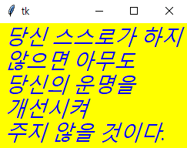
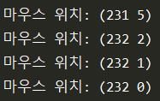
1. 이벤트 처리
2) 이벤트 지정자
- 위젯을 만들 때 우리가 전달할 수 있는 모든 키워드 인수는 또한 configure() 메소드에 전달될 수 있다. 예를 들어,
우리가 다음과 같이 할 경우, b1.configure(text=“새로운 버튼 텍스트") 버튼의 텍스트가 변경된다. 위젯의 속성을
변경할 때는 configure()를 사용한다.
from tkinter import *
def motion(event):
print("마우스 위치: (%s %s)" % (event.x, event.y))
return
window = Tk()
message = """당신 스스로가 하지 않으면 아무도 당신의 운명을 개선시켜
주지 않을 것이다. “””
msg = Message(window, text = message)
msg.config(bg='yellow', fg='blue', font="times 20 italic")
msg.bind('<Motion>', motion) # 마우스 모션 이벤트 처리 함수를 등록한다.
msg.pack()
window.mainloop()

Slide 9
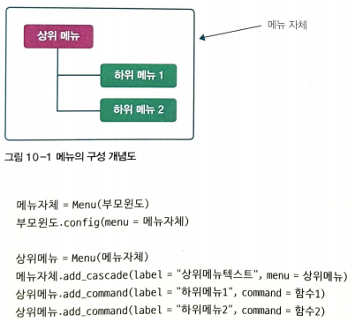
2. 메뉴와 대화상자
1) 메뉴의 생성
- 기본 윈도창에 메뉴를 추가해 보자. 간단한 예로 메뉴를 만드는 구성 개념과 형식은 다음과 같다.
- 메뉴는 대부분 이런 형태로 구성된다.

Slide 10
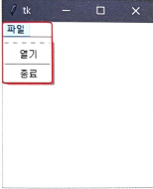
2. 메뉴와 대화상자
1) 메뉴의 생성
- [파일] 메뉴 아래에 [열기]와 [종료] 하위 메뉴가 있는 코드를 실제로 작성해 보자. 먼저 메뉴의 겉모양만 생성한다.
- 먼저 Menu(부모윈도우)로 mainMenu 변수를 생성한다. mainMenu는 메뉴자체를 나타내는 변수이다. 그리고 생성한 메뉴 자체를 윈도창의 메뉴로 지정한다. 상위 메뉴인 [파일]을 생성하고, 메뉴 자체에 부착한다. [파일]
메뉴는 선택하고 끝나는 것이 아니라, 그 아래에 다른 메뉴가 확장되어야 하므로 add_cascade() 함수를 사용한다.
[파일] 메뉴의 하위에 [열기] 메뉴를 준비한다. [열기] 메뉴는 선택할 때 어떤 작동을 해야 하므로, add command()
함수를 사용한다. 메뉴 사이에 구분선을 넣고, 같은 방식으로 하위 메뉴를 생성한다. 메뉴의 겉모양만 있을 뿐 선
택해도 작동은 하지 않는다.
from tkinter import
window = Tk()
mainMenu = Menu(window) # 메인메뉴 변수에 Menu설정(윈도우창생성)
window.config(menu = mainMenu)
fileMenu = Menu(mainMenu)
mainMenu.add_cascade(label = "파일", menu = fileMenu)
fileMenu.add_command(label = "열기")
fileMenu.add_separator()
fileMenu.add_command(label = "종료")
window.mainloop()

Slide 11
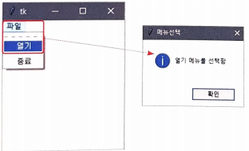
2. 메뉴와 대화상자
1) 메뉴의 생성
- 메뉴를 선택하면 작동할 수 있도록 코드를 추가해보자.
from tkinter import *
from tkinter import messagebox
# 함수 선언 부분 #
def func_open() :
messagebox.showinfo("메뉴선택", "열기 메뉴를 선택함")
def func_exit():
window.quit()
window.destroy()
# 메인 코드 부분
window = Tk()
mainMenu = Menu(window)
window.config(menu = mainMenu)
fileMenu = Menu(mainMenu))
mainMenu.add_cascade(label = "파일", menu = fileMenu)
fileMenu.add_command(label = "열기", command = func_open)
fileMenu.add_separator()
fileMenu.add_command(label = "종료", command = func_exit)
window.mainloop()
[열기] 메뉴를 선텍하면 무언가 작동을 해야 하므로
add_command() 함수를 사용한다. 그리고 선택할 때
실행될 함수명을 command값으로 사용한다.
즉 [파일] 메뉴를 선택하면 하위 메뉴가 확장되고,
[열기] 메뉴를 선택하면 func_open() 함수가 실행된다.
[종료] 메뉴도 같은 방식으로 하위 메뉴를 생성한다.
[열기] 메뉴를 선택하면 간단한 메시지창이 열리고,
[종료] 메뉴를 선택하면 프로그램이 종료된다.

Slide 12
2. 메뉴와 대화상자
2) 대화상자의 생성과 사용
- 파이썬은 대화상자를 몇 개 제공한다. 기본적인 메시지창을 표시하는 messagebox.showinfo()는 앞에서 사용했었다. 이외에도
숫자나 문자를 입력받을 수 있도록 tkinter.simpledialog 모듈을 임포트한 후 askinteger() 및 askstring() 등을 사용할 수 있다.
간단한 코드로 확인해 보자.
- 입력창을 사용하려고 tkinter.simpledialog 모듈을 임포트한다. 그리고 레이블을 하나 준비한다. askinteger(“제목”, “내용”, 옵션)
함수로 정수를 사용자로부터 입력을 받는다. 옵션 중에 minvalue는 최솟값이고, maxvalue는 최댓값이다. 이 값을 벗어나서 입
력하면 경고창을 표시하며 입력되지 않는다.입력받은 숫자를 문자열로 변경해서 레이블에 쓴다. 실수를 입력 받으려면 askfloa
t() 함수를 사용하고, 문자열을 입력 받으려면 askstring() 함수를 사용하면 된다.파일을 열거나 저장할 때 표시하는 대화상자도
있다. tkinter.filedialog 모듈을 임포트한 후 askopenfilename()이나 asksaveasfile() 함수를 사용하면 된다.
from tkinter import
from tkinter.simpledialog import *
window = Tk()
window.geometry("400x100")
label1 = Label (window, text = "입력된 값")
label1.pack()
value = askinteger("확대배수", "주사위 숫자(1~6)을 입력하세요", minvalue = 1, maxvalue = 6)
label1.configure(text = str(value))
window.mainloop(())

Slide 13
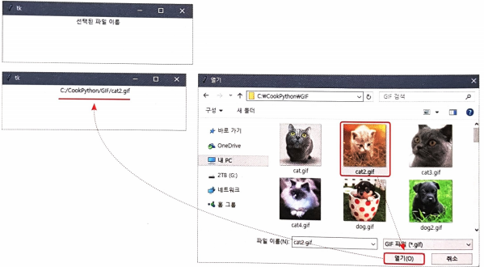
2. 메뉴와 대화상자
2) 대화상자의 생성과 사용
- 그림 파일인 GIF 파일을 선택하는 코드이다. 코드로 사용 방법을 확인해 보자.
from tkinter import *
from tkinter.filedialog import *
window = Tk()
window.geometry("400x100")
label1 = Label(window, text = "선택된 파일 이름")
label1.pack()
filename = askopenfilename(parent=window, filetypes = (("GIF 파일", ”*.gif”), ("모든 파일", "*.*")))
labeli.configure(text = str(filename))
window.mainloop()
tkinter.filedialog 모듈을 임포트하고, askopenfilename() 함수를 사용한다.
함수의 매개변수 중 parent는 부모 윈도우를 지정한다. 관심있게 볼 것은
filetypes인데, 값으로 튜플을 받는다.
그리고 각 튜플 안에는 다시 튜플로 ("표시할 글자”, “확장명”) 형식을 구성
한다. 첫 번째 값은 (GIF 파일”, “*.gif")이다. 그래서 실행 화면에서 오른쪽
아래를 보면 현재 GIF 파일만 표시한다. 이 부분을 클릭해서 '모든 파일’을
선택하면 모든 파일을 볼 수 있다. askopenfilename() 함수는 경로를 포함
해서 선택한 파일의 파일명을 반환한다.그리고 filename을 출력한다.

Slide 14
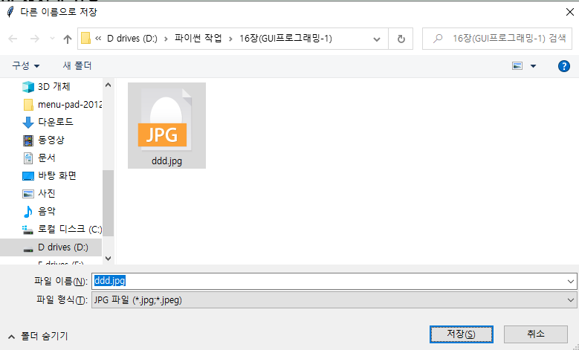
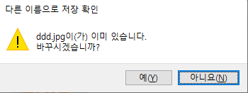
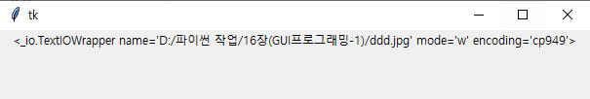
2. 메뉴와 대화상자
2) 대화상자의 생성과 사용
- 이번에는 파일을 저장하는 코드를 보자. 저장 대화상자는 매개변수가 약간 다르다.
- 위의 프로그램을 실행하면 [다른 이름으로 저장] 대화상자가 열린다. 그리고 기존에 있는 파일명을 입력하고 (저장) 버튼을 누
르면 기존 파일을 바꿀 것인지 묻는 메시지창을 표시한다. 주의할 점은 askopenfilename() 함수는 파일 경로와 파일명 문자열
만 반환하지만, asksaveasfile() 함수는 다른 정보도 함께 반환한다는 것이다. 반환된 값 중에서 name과 관련된 것이 새로 저장
할 파일명이 들어 있는 부분이다. asksaveasfile() 함수의 매개변수 중 mode="w”는 쓰기 모드라는 의미이다. 그리고 defaultex
tension=".jpg"는 특별히 확장명을 지정하지 않으면 확장명을 jpg로 붙인다는 의미이다. label1에 saveFp의 내용을 text에 대입
시켜서 출력한다. 그리고 파일을 닫는다. 그리고 실행된 이후에는 파일의 기록이 완료된다.
from tkinter import *
from tkinter.filedialog import *
window = Tk()
window.geometry("400x100")
label1 = Label(window, text = "선택된 파일 이름")
label1.pack()
saveFp = asksaveasfile(parent=window, mode="w", defaultextension=".jpg", filetypes=(("JPG 파일", "*.jpg;*.jpeg"), ("모든 파일", "*.*")))
label1.configure(text = saveFp)
saveFp.close()
window.mainloop()

Slide 15
감사합니다.

